Slide 1
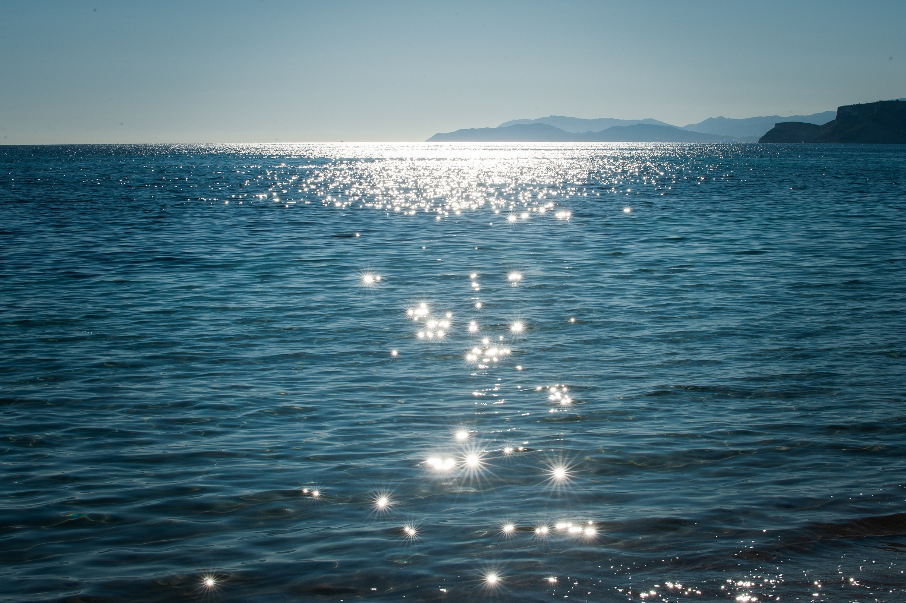
Rederas en la ola de la economía azul
Horizonte de futuro desde un pasado de lucha y tradición
Asociación de rederas O Fietal de Malpica de Bergantiños - A Coruña

Slide 2
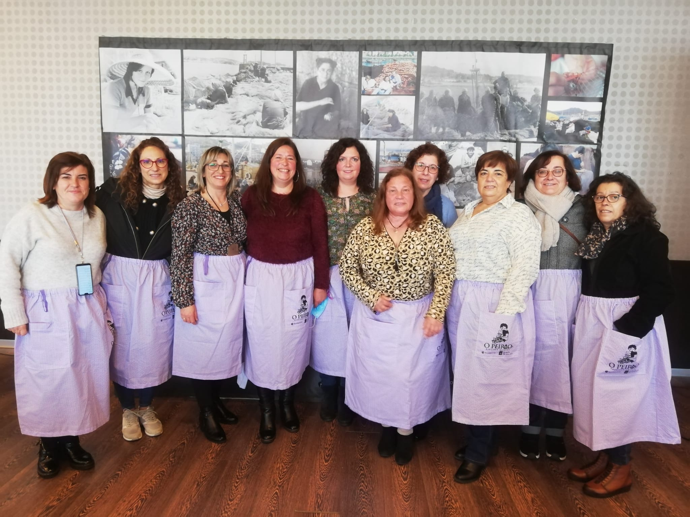
Creada en 2004. De las 5 socias iniciales pasamos a las 25 actuales.

Slide 3
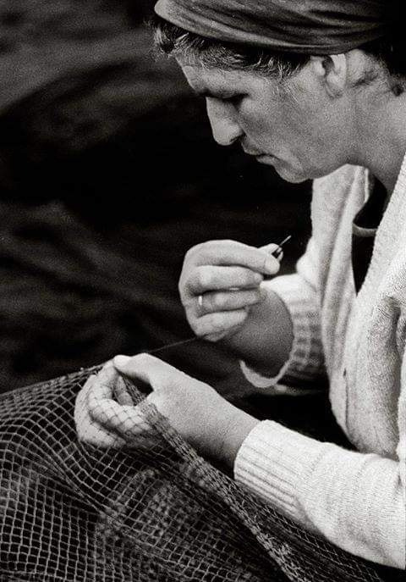
Trabajo ancestral
Transmitido de generación en generación. Falta de estudios reglados. Falta de bibliografía.

Slide 4
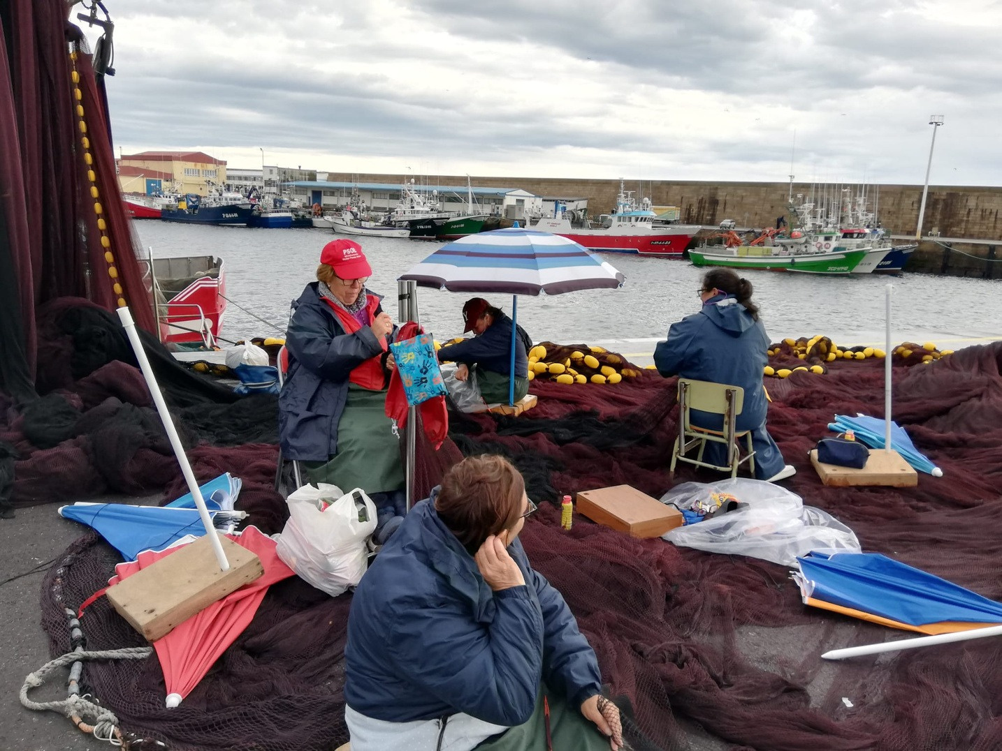
Tipos de aparejos
Redes cerco Palangre Artes menores
de

Slide 5
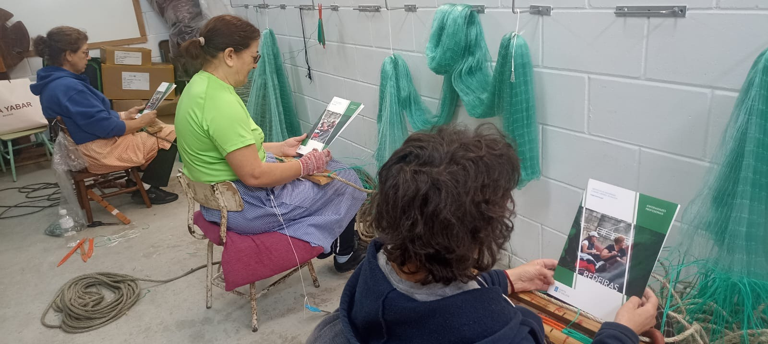
Palangre Se realiza en interior
¿Cómo se hace? https://www.youtube.com/watch?v=2qoD7nPgvTw

Slide 6
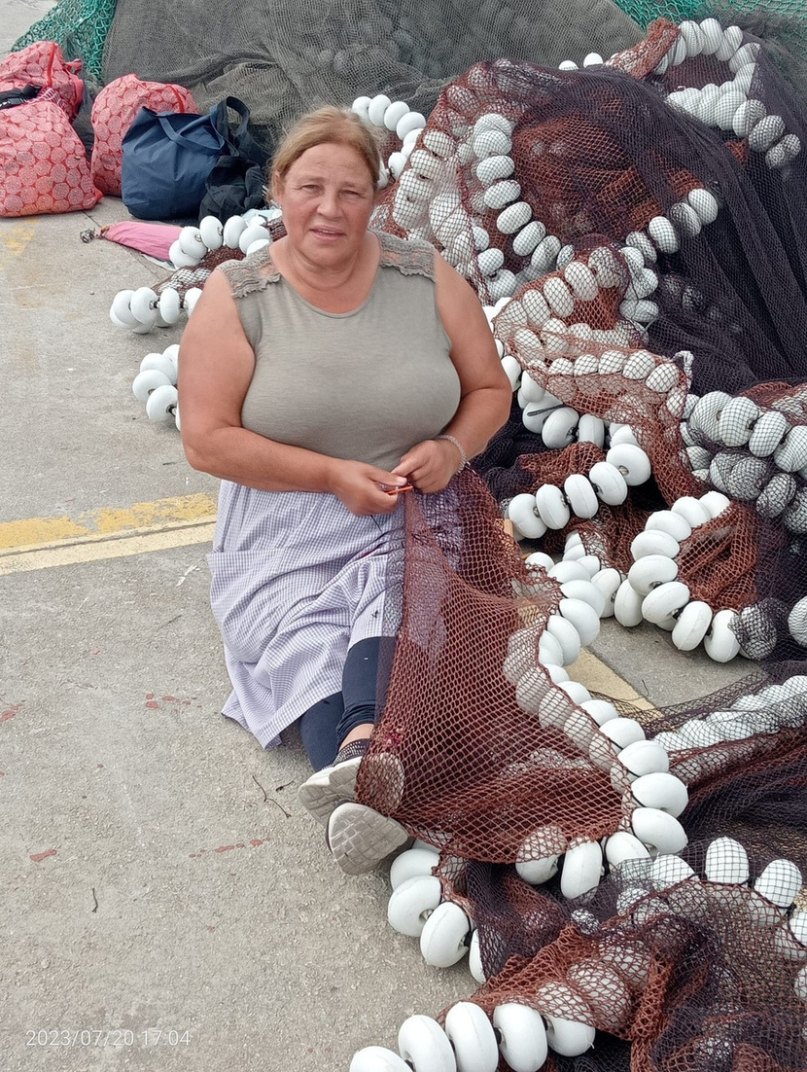
Cerco
Trabajo en exterior, a la intemperie. Normalmente a pie de puerto.
¿Cómo se hace?
https://www.youtube.com/watch? v=1zfR2j_EztY&t=56s

Slide 7
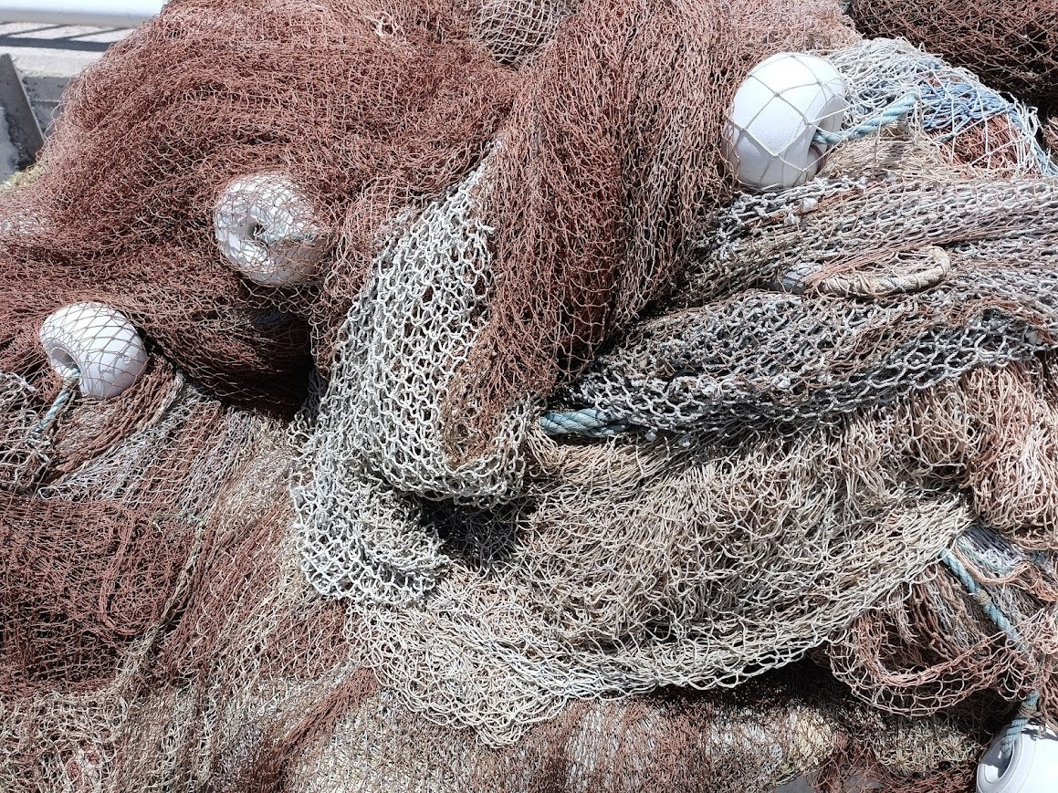
Diversificación profesional
Reciclaje. Artesanía. Turismo mariñero.

Slide 8
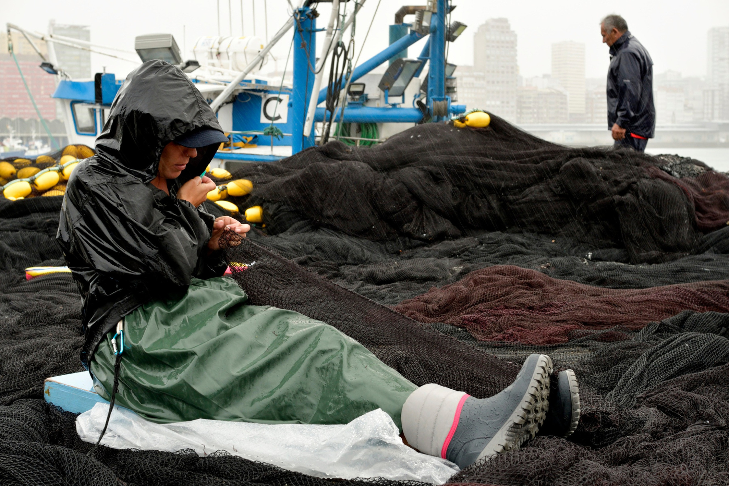
Nuestro sector
En Galicia somos 342 rederas de las 448 que existen en toda España. Colectivo envejecido, con una media de edad de 54 anos. Actividad que se desarrolla de modo muy artesanal y sin mejoras en el modo de trabajo. Espacios de trabajo con condiciones deficientes: iluminación, humedades, cargas de pesos, etc.
Enfermedades erconocidas
profesionales
no

Slide 9
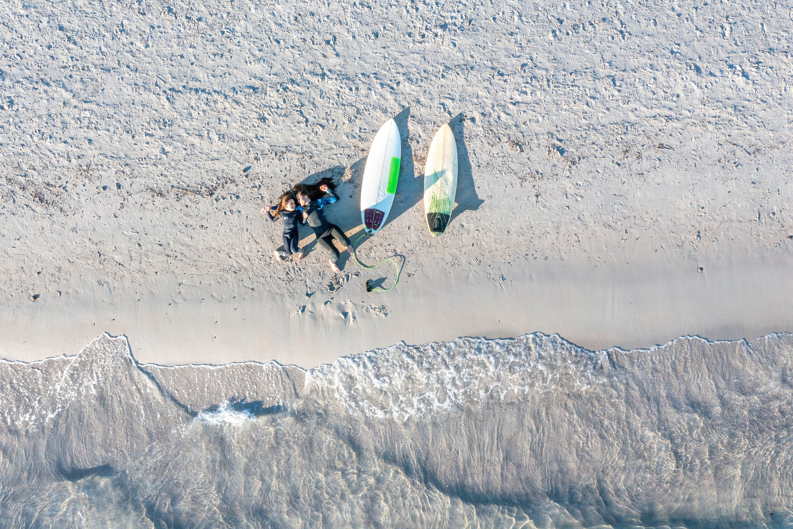

Nuestro trabajo: Realidad
Somos autónomas. Régimen especial del mar. Dependencia de la estacionalidad y trabajo temporal. Condiciones extremadamente duras y difíciles. Baja rentabilidad de nuestros trabajos. Enfermedades profesionales no reconocidas. No formamos parte de la Ley de Pesca. Carecemos de ningún tipo de ayuda establecida para los colectivos profesionales del sector de la pesca. Hasta hace podo no se nos reconocía el coeficiente reductor.

Slide 10
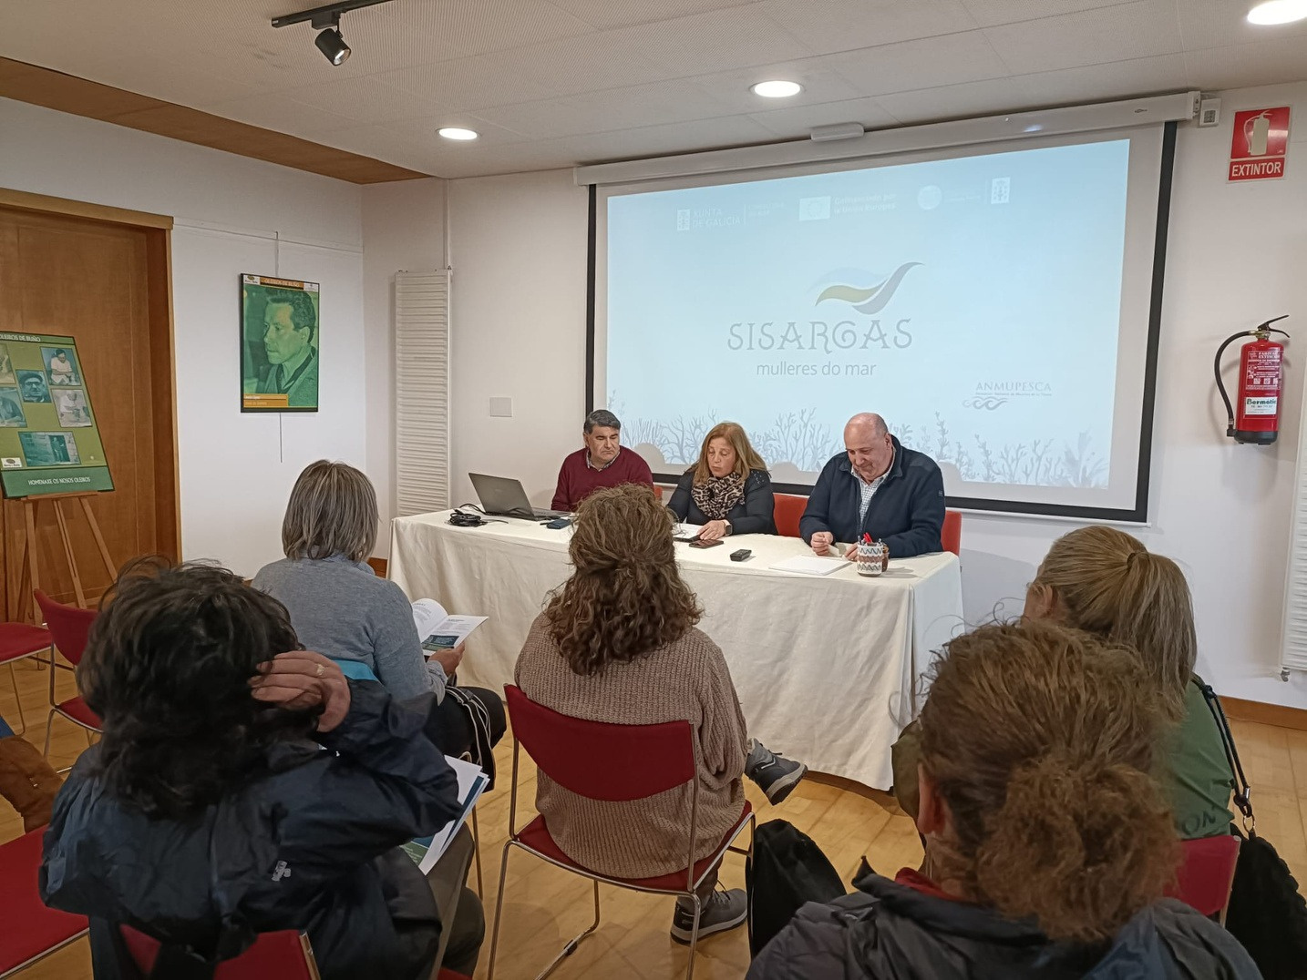
Avances alcanzados
FORMACIÓN, PROFESIONAL
CUALIFICACIÓN Y
EN
ARTES
APAREJOS DE PESCA.
FORMADOR DE FORMADORES
VISIBILIZACIÓN:
MEDALLA
DE
ORO AL MERITO AL TRABAJO.
COE desde 2023.
AUTOESTIMA,

Slide 11
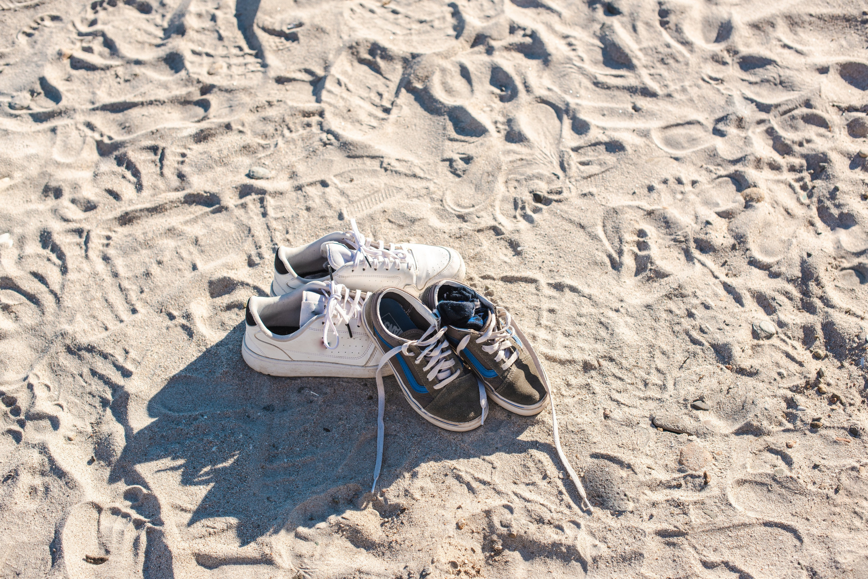
ASOCIACIONISMO
Nos ha dado voz en el sector.
Visibilización y avances.
Federación Galega de Redeiras Artesás O Peirao
Asociación Nacional de Mujeres de la Pesca (Anmupesca)

Slide 12
PROYECTOS
Redes Vivas
https://www.youtube.com/watch? v=6A9NNwdMKKE

Slide 13
En definitiva
Somos una parte fundamental en la cadena productiva del sector de la pesca. Las rederas gallegas representamos casi la totalidad del colectivo en España y en Europa. Es un conocimiento que se transmite de generación en generación y está en vías de desaparición. Forma parte de nuestra cultura como país y de nuestro pasado, pero necesita un futuro.

Slide 14
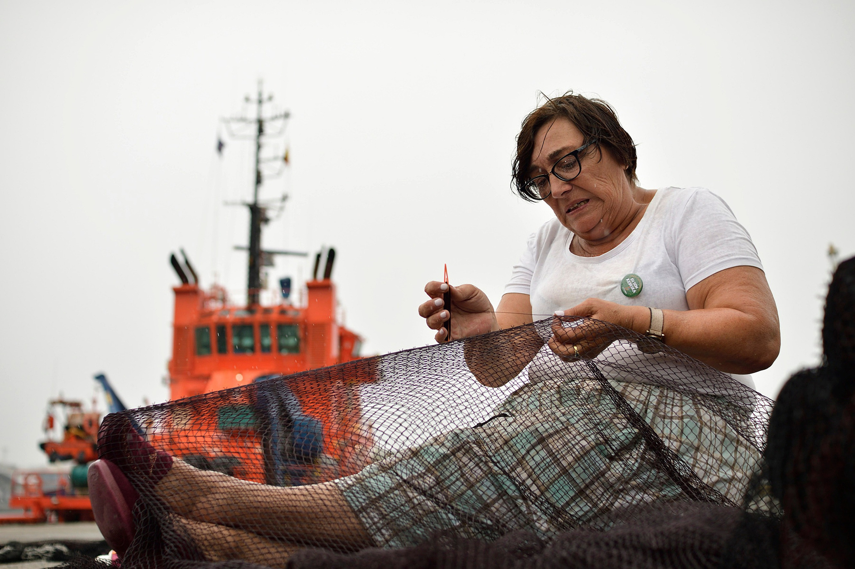
Muchas gracias.

